Slide 1

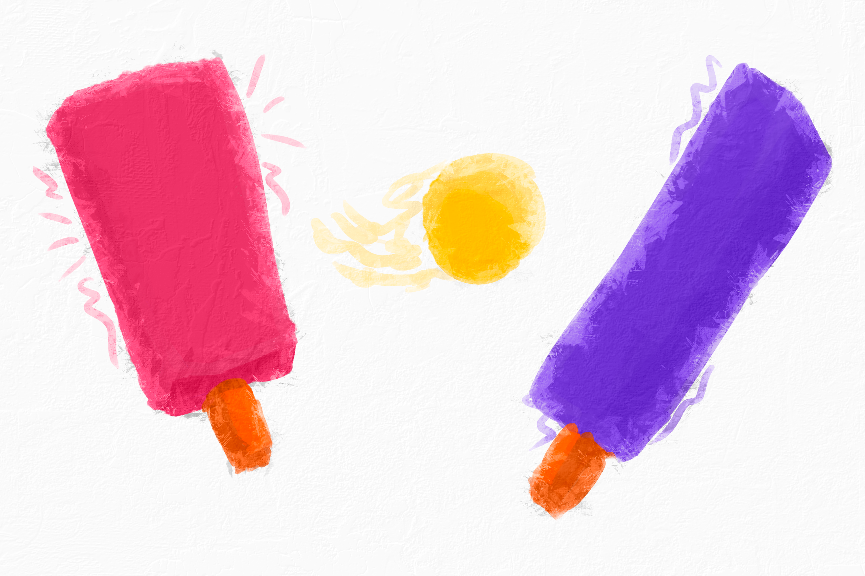
«ПИНГ-ПИНГ»
ПРЕЗЕНТАЦИЯ ПРОЕКТА

Slide 2


ТЕКСТУРЫ

Slide 3
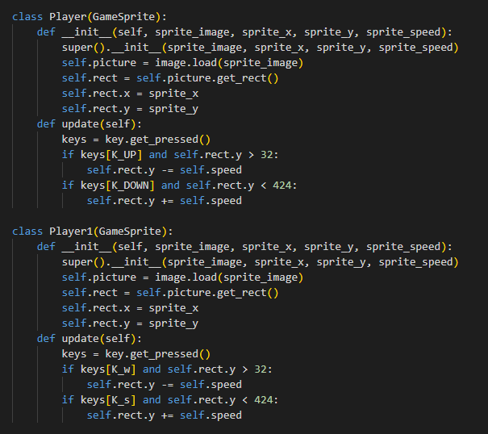
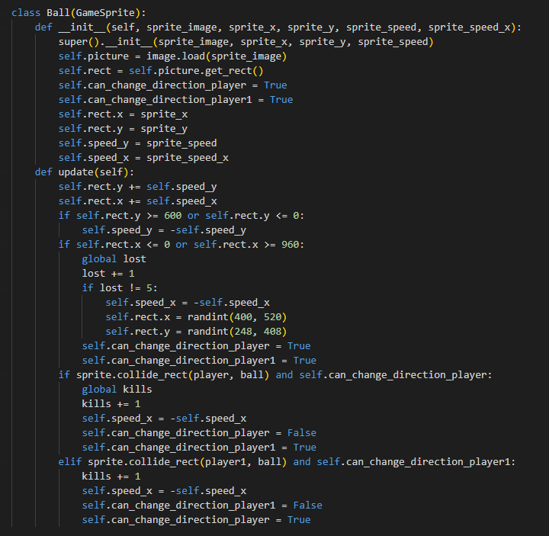

ПЕРЕДВИЖЕНИЕ

Slide 4
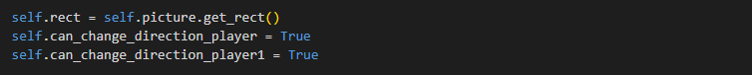

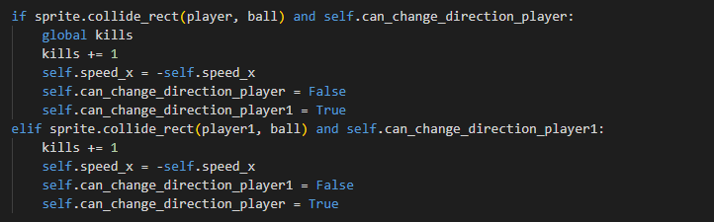



СОПРИКОСНОВЕНИЕ

Slide 5
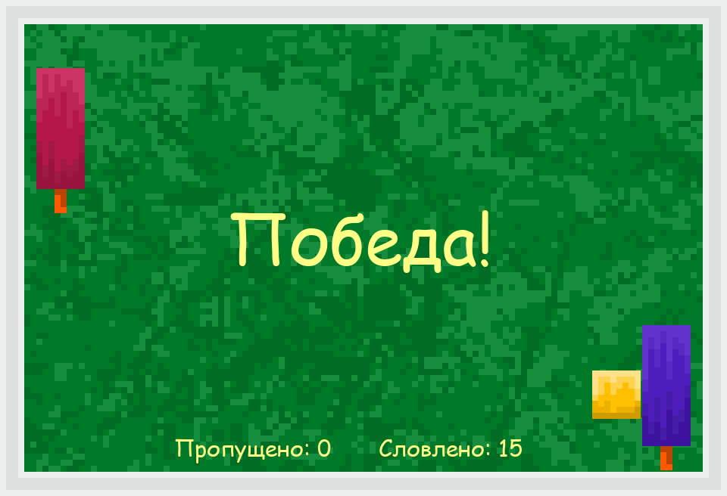
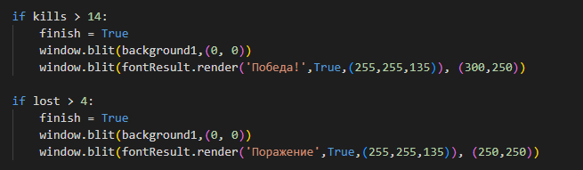
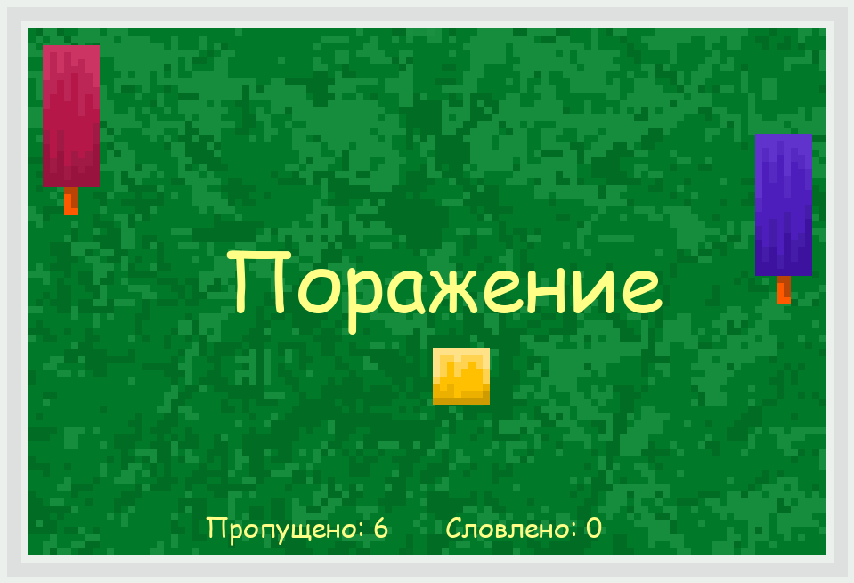


ПОБЕДА / ПРОИГРЫШ

Slide 6

СПАСИБО ЗА ВНИМАНИЕ!

